Slide 1
NÓI VÀ NGHE
KỂ LẠI MỘT TRUYỆN NGỤ NGÔN
SỬ DỤNG VÀ THƯỞNG THỨC NHỮNG CÁCH NÓI THÚ VỊ, HÀI HƯỚC TRONG KHI NÓI VÀ NGHE
Tiết : 25
GIÁO VIÊN: …

Slide 2




KHÁM PHÁ
KIẾN THỨC
VẬN DỤNG
KHỞI ĐỘNG
LUYỆN TẬP

Slide 3


KHỞI ĐỘNG

Slide 4

Mỗi em sẽ kể tên một vài truyện ngụ ngôn đã từng đọc.

Slide 5

KHÁM PHÁ KIẾN THỨC

Slide 6
* NÓI VÀ NGHE KỂ LẠI MỘT TRUYỆN NGỤ NGÔN

Slide 7

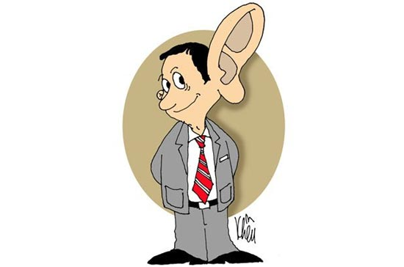
I. YÊU CẦU CHUNG
*Với người nghe:
- Chú ý lắng nghe bạn trình bày để nắm và hiểu được nội dung chính của câu chuyện mà bạn kể; đưa ra được những nhận xét yếu tố sáng tạo trong lời kể của bạn hay điểm hạn chế của bạn.
- Cần có thái độ chú ý tôn trọng, nghiêm túc, đúng mực, động viên khi nghe bạn kể chuyện.
*Với người nói:
- Không viết văn mà kể lại truyện ngụ ngôn bằng lời.
- Bám sát sự kiện chính nhưng có thể sáng tạo thêm những chi tiết hình ảnh, cách kết thúc truyện
- Phân biệt kể miệng (văn nói) với kể bằng viết (văn viết), chú ý cách kể, giọng kể, kết hợp với ngôn ngữ hình thể (cử chỉ, ánh mắt, nét mặt,...) phù hợp với nội dung câu chuyện. Trong trường hợp cần thiết, người kể có thể sử dụng các thiết bị hỗ trợ khác (tranh, ảnh, video,...)

Slide 8
II. CÁC BƯỚC XÂY DỰNG BÀI NÓI KỂ TRUYỆN NGỤ NGÔN.
1. Bước 1: Chuẩn bị
- Xác định đề tài, người nghe, mục đích, không gian và thời gian nói (trình bày).
- Đọc lại truyện.
- Sắp xếp tranh ảnh hoặc các phương tiện hỗ trợ khác (nếu có).
2. Bước 2: Tìm ý, lập dàn ý.
Xem lại dàn ý đã chuẩn bị ở phần Viết để bổ sung, chỉnh sửa.
- Chú ý kiểm tra các sự kiện chính, các yếu tố sáng tạo trong nội dung và cách kể lại câu chuyện.

Slide 9
* Tìm ý
Nhân vật, sự kiện chính và diễn biến của sự kiện ấy trong truyện?
Bài học rút ra từ câu chuyện là gì?
Tính chất hài hước, phê phán từ tình huống, nhân vật, hành động…?
Truyện nên được kể theo trình tự nào?
Trong khi kể có thể sử dụng tranh ảnh, giọng điệu như thế nào thì sinh động, tự nhiên.

Slide 10
* Lập dàn ý
1. Mở bài: Giới thiệu câu chuyện, nhân vật
2. Thân bài:
Kể diễn biến câu chuyện
3. Kết bài:
Nêu nhận xét, đánh giá chung về câu chuyện.

Slide 11
II. CÁC BƯỚC XÂY DỰNG BÀI NÓI KỂ TRUYỆN NGỤ NGÔN
Tìm cách mở đầu và kết thúc bài kể sao cho hấp dẫn.
Lựa chọn từ ngữ cho phù hợp với văn nói.
Nói to, rõ, hào hứng, tự nhiên.
Phân bố thời gian hợp lí.
3. Bước 3: Trình bày

Slide 12
II. CÁC BƯỚC XÂY DỰNG BÀI NÓI KỂ TRUYỆN NGỤ NGÔN
* Bảng tự kiểm tra kĩ năng nói
Nội dung kiểm tra | Đạt chưa đạt
- Trình bày đủ các phần mở đầu, phần chính và kết thúc.
- Có những lưu ý chung, gợi mở dự đoán về bài học sẽ được rút ra.
- Trình bày gọn, rõ về diễn biến của các sự việc trong câu chuyện.
- Sử dụng từ ngữ, hình ảnh, giọng điệu phù hợp, có những thay đổi cần thiết.
- Thể hiện được tính hài hước, triết lí của truyện ngụ ngôn.
-Chủ động, tự tin nhìn vào người nghe khi nói.
- Bảo đảm thời gian theo qui định.
4. Bước 4: Trao đổi, đánh giá

Slide 13
* SỬ DỤNG VÀ THƯỞNG THỨC NHỮNG CÁCH NÓI THÚ VỊ, HÀI HƯỚC TRONG KHI NÓI VÀ NGHE

Slide 14
Sử dụng và thưởng thức những cách nói thú vị trong khi nói và nghe
Nhấn mạnh tính hài hước trong câu chuyện
Sử dụng hình thức chế, nhại
Sử dụng cách chơi chữ, nói quá, so sánh

Slide 15

LUYỆN TẬP
Học sinh sẽ kể một truyện ngụ ngôn mà mình yêu thích .

Slide 16


LUYỆN TẬP
TRÒ
CHƠI

Slide 17

1
5
2
3
6
Đặc biệt
4
Ngôi sao may mắn
Bài học
pipi

Slide 18



Câu 1: Yêu cầu về giọng kể của bài nói là gì?
You are given 3 candies
Giọng kể to, rõ, mạch lạc, thể hiện cảm xúc phù hợp với nội dung câu chuyện.
GO HOME

Slide 19
Câu 2: Khi nói, người nói cần phải làm gì?
You are given 1 candies
Tự tin, nhìn vào người nghe, nét mặt cử chỉ phù hợp.
GO HOME

Slide 20
Câu 3: Nội dung của bài nói là gì?
You are given 5 candies
Một câu chuyện ngụ ngôn.
GO HOME

Slide 21
Câu 4: Khi trình bày, người nói sử dụng ngôi kể thứ mấy?
You are given 8 candies
Ngôi thứ nhất.
GO HOME

Slide 22
Câu 5: Nội dung bài nói cần phải sử dụng các phương thức nào?
You are given 10 candies
Kết hợp kể, tả và biểu cảm.
GO HOME

Slide 23
Câu 6: Bài nói cần có đầy đủ ba phần. Đó là những phần nào?
You are given 2 candies
Mở đầu, phần chính và kết thúc.
GO HOME

Slide 24

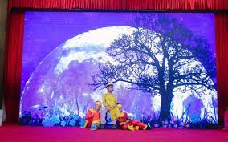
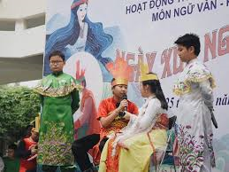
VẬN DỤNG

Slide 25
1. Phân đội: Mỗi tổ là một đội (4 đội)
2. Nhiệm vụ: Chọn một truyện ngụ ngôn rồi đóng kịch (phân vai).
Rubric ( đánh giá cho dự án sân khấu hóa của nhóm, lớp)
Thiết kế một kịch bản (sân khấu hóa) một truyện ngụ ngôn vừa học. (10đ)
Kịch bản đúng hướng nhưng chưa đầy đủ nội dung, diễn viên chưa nhập vai tốt (5-6 đ)
Kịch bản đủ nội dung nhưng chưa hấp dẫn,chưa tạo được ấn tượng sâu. (7-8đ)
Kịch bản đầy đủ nội dung, hấp dẫn, diễn tốt, sử dụng cách kể hài hước, thú vị. (9-10đ)

Slide 26

HƯỚNG DẪN TỰ HỌC
* Bài cũ: Hoàn thành bài theo yêu cầu.
* Bài mới: chuẩn bị cho tiết ôn tập.

Slide 27
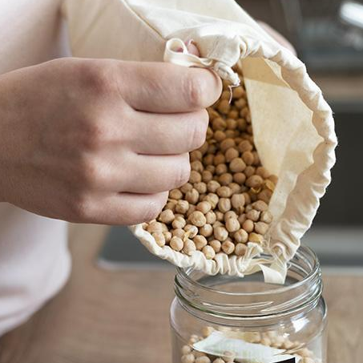
Chúc các em học tốt nhé!

